Slide 1
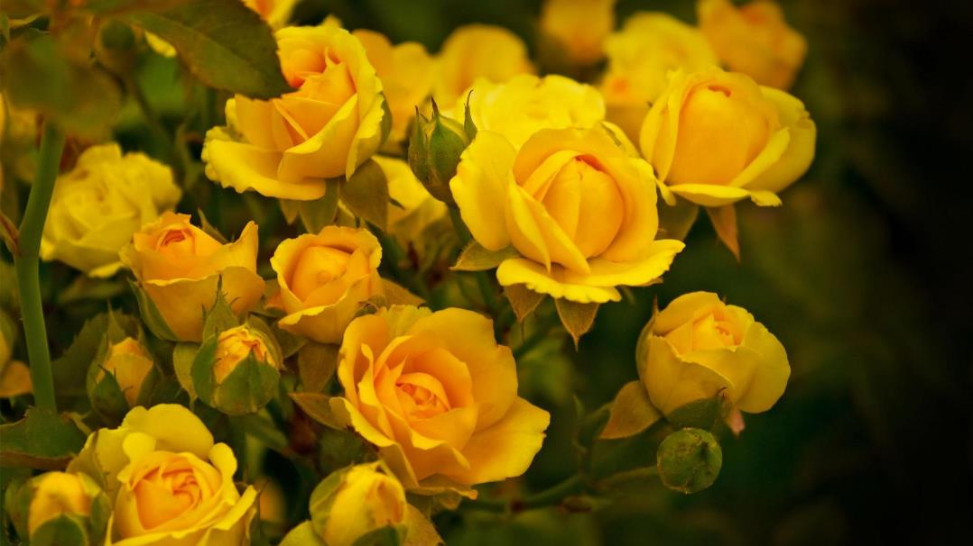
স্বাগতম

Slide 2
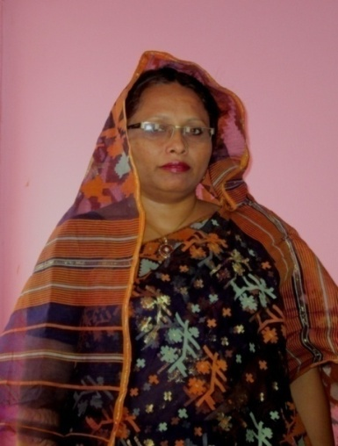

শিক্ষক পরিচিতি
পাঠ পরিচিতি
শ্রেণি – অষ্টম
বিষয় – বাংলা প্রথম পত্র
শিক্ষার্থী -৪৮
সময়- ৪৫মিনিট
তাং-05/10/১৯
নাজমুন নাহার
সহকারি শিক্ষক
মোহাম্মদপুর সরকারি উচ্চ বিদ্যালয়, ঢাকা।
ই মেইল- nazmoonnaharapudu91@gmail.com

Slide 3
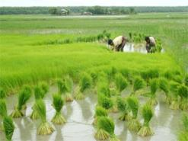
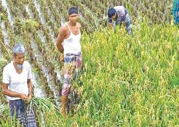
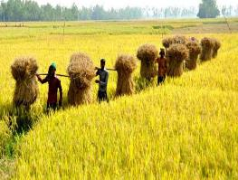
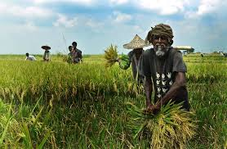
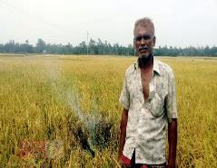

ছবিতে কী নির্দেশ করছে?
চাষী ধান রোপন করছে ,
ধান কাটছে ,
ধান পুড়ে গিয়েছে ,
ধান নিয়ে বাড়ী যাচ্ছে।
পল্লিকবি জসীম উদ্দীনের কৃষকের জীবন নিয়ে লেখা রূপাই কবিতাটি আমরা পড়ব।

Slide 4
রূপাই
জসীম উদদীন

Slide 5
শিখনফল
এই পাঠ শেষে শিক্ষার্থীরা …
১।কবি পরিচিতি বলতে পারবে
২। নতুন শব্দের অর্থ বলতে পারবে
৩।প্রকৃতির পটভূমিতে গ্রামীণ কৃষকের কর্মোদ্যোগ ও শৈল্পিক রূপের ব্যাখ্যা করতে পারবে।

Slide 6
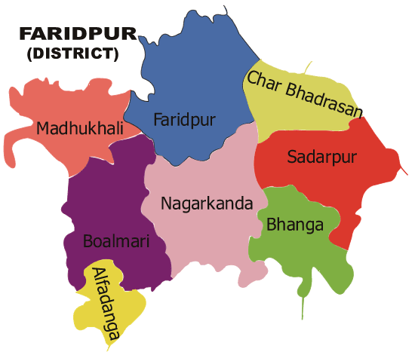
কবি পরিচিতি
জন্ম ১৯৩০ সাল, ৩০ অক্টোবর
জন্মস্থান ফরিদপুর,
তাম্বুলখানা
মাতুলালয়ে
শিক্ষাজীবন, এসএসসি-রাজেন্দ্র কলেজ,ফরিদপুরএম.এ-কলকাতা বিশ্ববিদ্যালয়
মৃত্যু ১৯৭৬ সাল,১৪ মার্চ ঢাকা
নকসী কাথর মাঠ
রাখালী
বালুচর
সোজন বাদিয়ার ঘাট
এক পয়সার বাঁশি
জসীমউদদীন

Slide 7
একক কাজ
কবি জসীম উদদীনের জীবন সম্পর্কে ৩টি বাক্য লেখ।

Slide 8
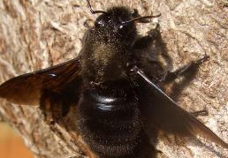
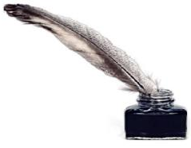
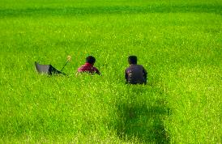
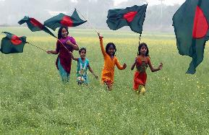
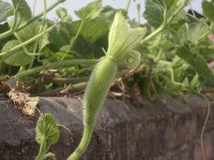
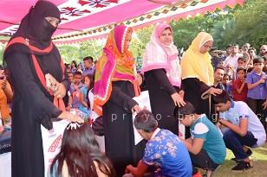
শব্দের অর্থ
ভ্রমর
ভোমরা
কালোদাত
লেখার কালি
নবীন তৃণ
দূর্বা
অহংকার
গরব
পায়ের ধূলা
জালি
কচি
পদ-রজ

Slide 9
আদর্শ পাঠ
সরব পাঠ

Slide 10
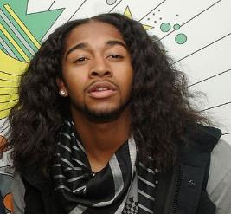
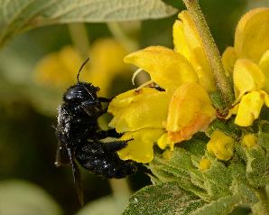
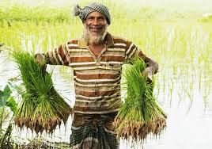
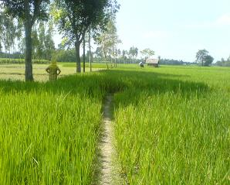
এই গাঁয়ের এক চাষার ছেলে লম্বা মাথার চুল,
কালো মুখেই কালো ভ্রমর, কিসের রঙিন ফুল!
কাঁচা ধানের পাতার মত কচি-মুখের মায়া,
তার সাথে কে মাখিয়ে দেছে নবীন তৃণের ছায়া ।

Slide 11
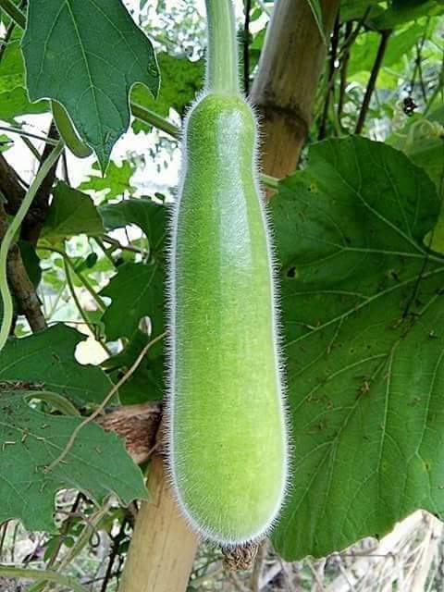
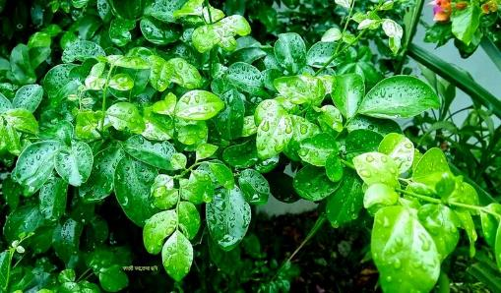
জালি লাউয়ের ডগার মতো বাহু দুখান সরু ,
গা খানি তার শাওন মাসের যেমন তমাল তরু।
বাদল-ধোয়া মেঘে কে গো মাখিয়ে দেছে তেল ,
বিজলি মেয়ে পিছলে পড়ে ছড়িয়ে আলোর খেল।

Slide 12
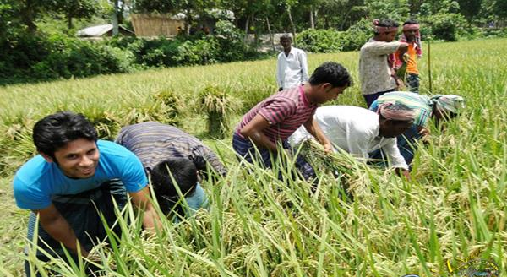
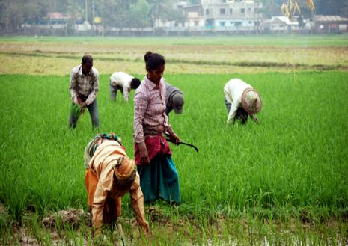
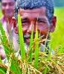
কচি ধানের তুলতে চারা হয়ত কোনো চাষি ,
মুখে তাহার জড়িয়ে গেছে কতকটা তার হাসি।

Slide 13
জোড়ায় কাজ
গরব ও নবীন তৃণ শব্দদুটি দিয়ে পরস্পর আলোচনা করে একটি করে অর্থবোধক বাক্য গঠন কর।

Slide 14
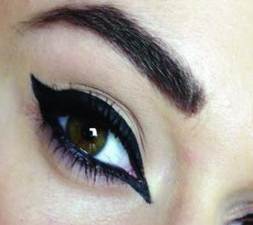
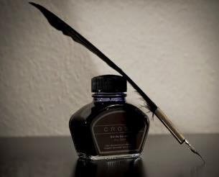
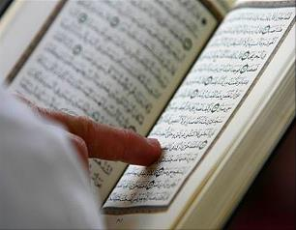
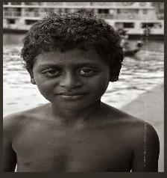
কালো চোখের তারা দিয়েই সকল ধরা দেখি ,
কালো দাঁতের কালি দিয়েই কেতাব কোরআন লেখি
জনম কালো ,মরণ কালো ,কালো ভুবনময় ;
চাষীদের ঐ কালো ছেলে সব করেছে জয়।

Slide 15
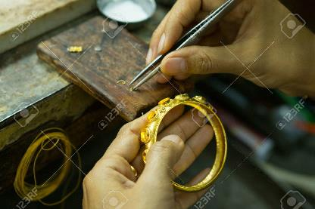

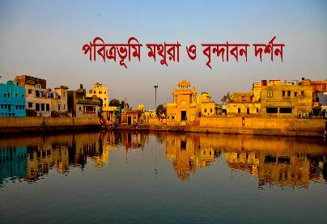
সোনা যে-জন সোনা বানায় , কিসের গরব তার
রং পেলে ভাই গড়তে পারি রামধনুকের হার।
কালোয় যে-জন আলো বানায় , ভুলায় সবার মন ,
তারির পদ- রজের লাগি লুটায় বৃন্দাবন।

Slide 16
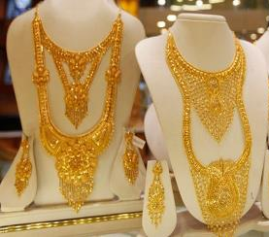
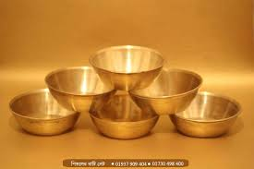
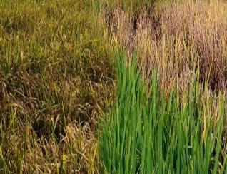
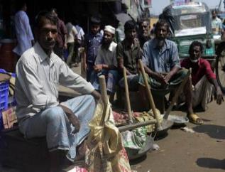
সোনা নহে, পিতল নহে, নহে সোনার মুখ ,
কালো বরণ চাষির ছেলে জুড়ায় যেন বুক।
যে কালো তার মাঠেরি ধান , যে কালো তার গাঁও!
সেই কালোতে সিনান করি উজল তাহার গাঁও ।

Slide 17
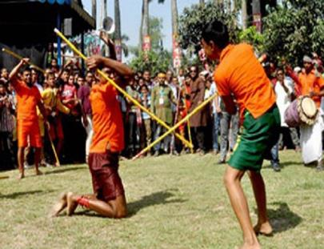
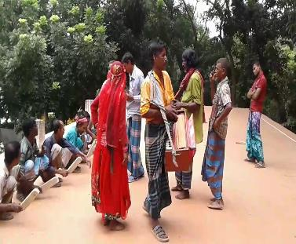
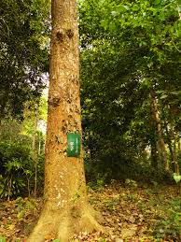
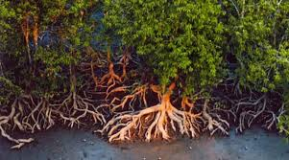
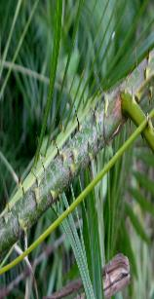
আখড়াতে তার বাঁশের লাঠি অনেক মানে মানী,
খেলার দলে তারে নিয়ে সবার টানাটানি ।
জারির গানে তাহার গলা উঠে সবার আগে ,
শাল-সুন্দি-বেত যেন ও সকল কাজেই লাগে।

Slide 18
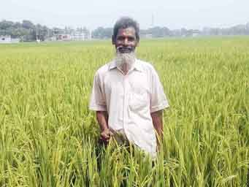
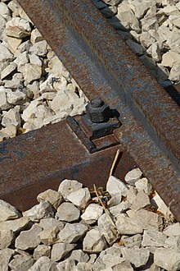
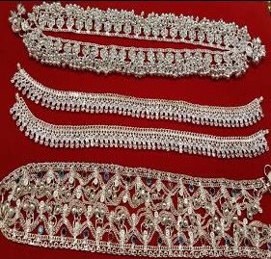
বুড়োরা কয় , ছেলে নয় ও , পাগাল লোহা যেন
রূপাই যেমন বাপের বেটা কেউ দেখেছ হেন?
যদি ও রুপা নয়কো রূপাই, রূপার চেয়ে ও দামী ,
এক কালোতে ওরই নামে সব গাঁ হবে নামি ।

Slide 19
দলগত কাজ
গ-দল
ক –দল
রূপাই কবিতায় কালো চোখের তারা দিয়ে সকল ধরা দেখি-বলতে কী বোঝানো হয়েছে ?
রূপাই কবিতায় কালো যে জন আলো বানায় ,ভুলায় সবার মন -বলতে কী বোঝানো
হয়েছে ?
খ-দল
ঘ-দল
রূপাই কবিতায় কৃষকের শ্রমেই সভ্যতার ইতিহাস সৃষ্টি হয় -বলতে কী বোঝানো
হয়েছে ?
“রূপাই কবিতায় কৃষকরা সবার কাছে দামি বলে গন্য হয়েছে কেন ?

Slide 20
সঠিক উত্তরটি জেনে নেই
মূল্যায়ন
কোন গানে রূপাইয়ের কণ্ঠ সবার আগে শোনা যায় ?
জারি
ক
সারি
খ
সঠিক উত্তরটি জেনে নেই
গ
মুর্শিদি
ঘ
ভাটিয়ালি
রূপাইয়ের মুখের মায়া -
i )কাঁচা ধানের পাতার মত
ii ) জালি লাউয়ের ডগার মত
iii )নবীন তৃণের ছায়া মিশ্রিত
নিচের কোনটি সঠিক?
i, ii ও iii
i ও iii
গ
ii ও iii
ঘ
ক
i ও ii
খ

Slide 21
বাড়ির কাজ
কৃষকের প্রতি আমাদের শ্রদ্ধাশীল হওয়া উচিৎ - রূপাই কবিতার আলোকে তা ৫টি বাক্যে খাতায় লিখে নিয়ে আসবে।

Slide 22
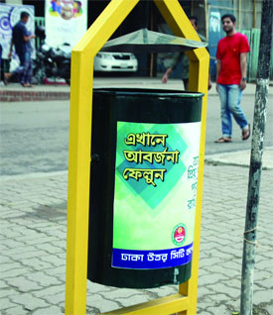

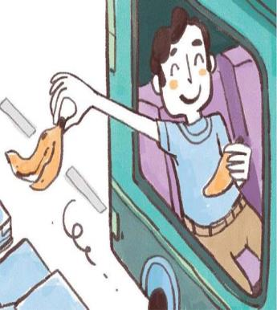
ধন্যবাদ

